Slide 1
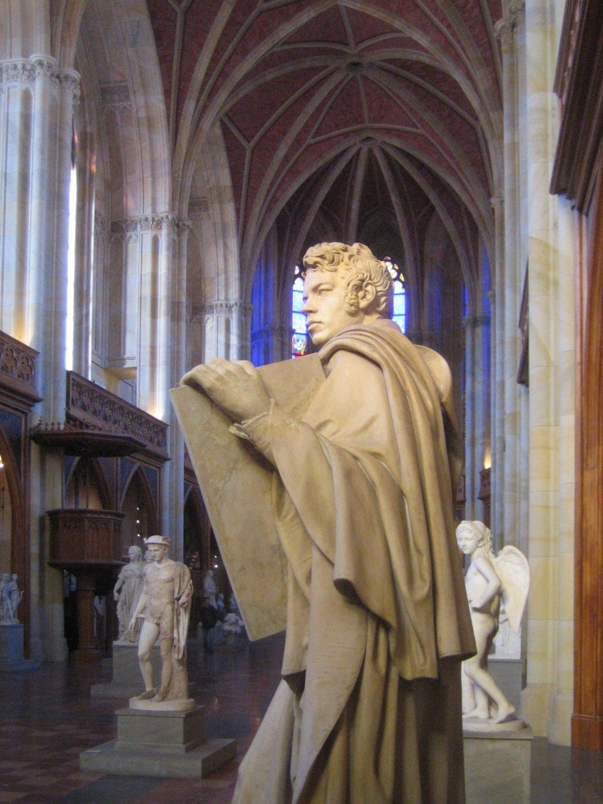
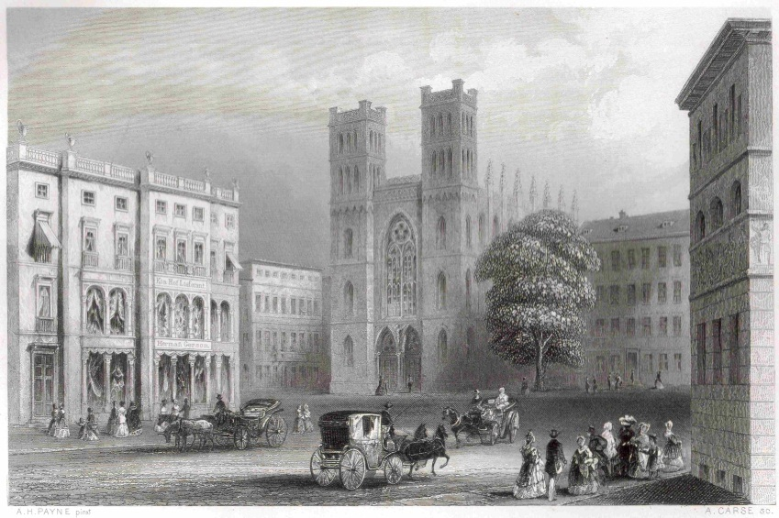
Umění kolem roku 1800
Klasicismus a romantický historismus
Berlín, Friedrichswerdersche Kirche
Christian Friedrich Tieck,
socha architekta Karla Friedricha Schinkela

Slide 2
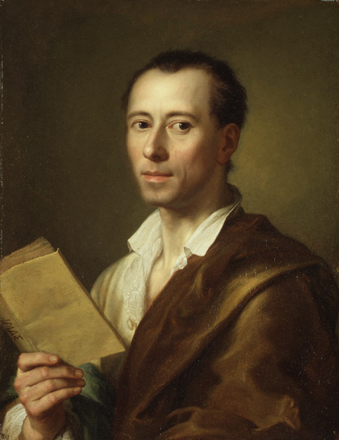
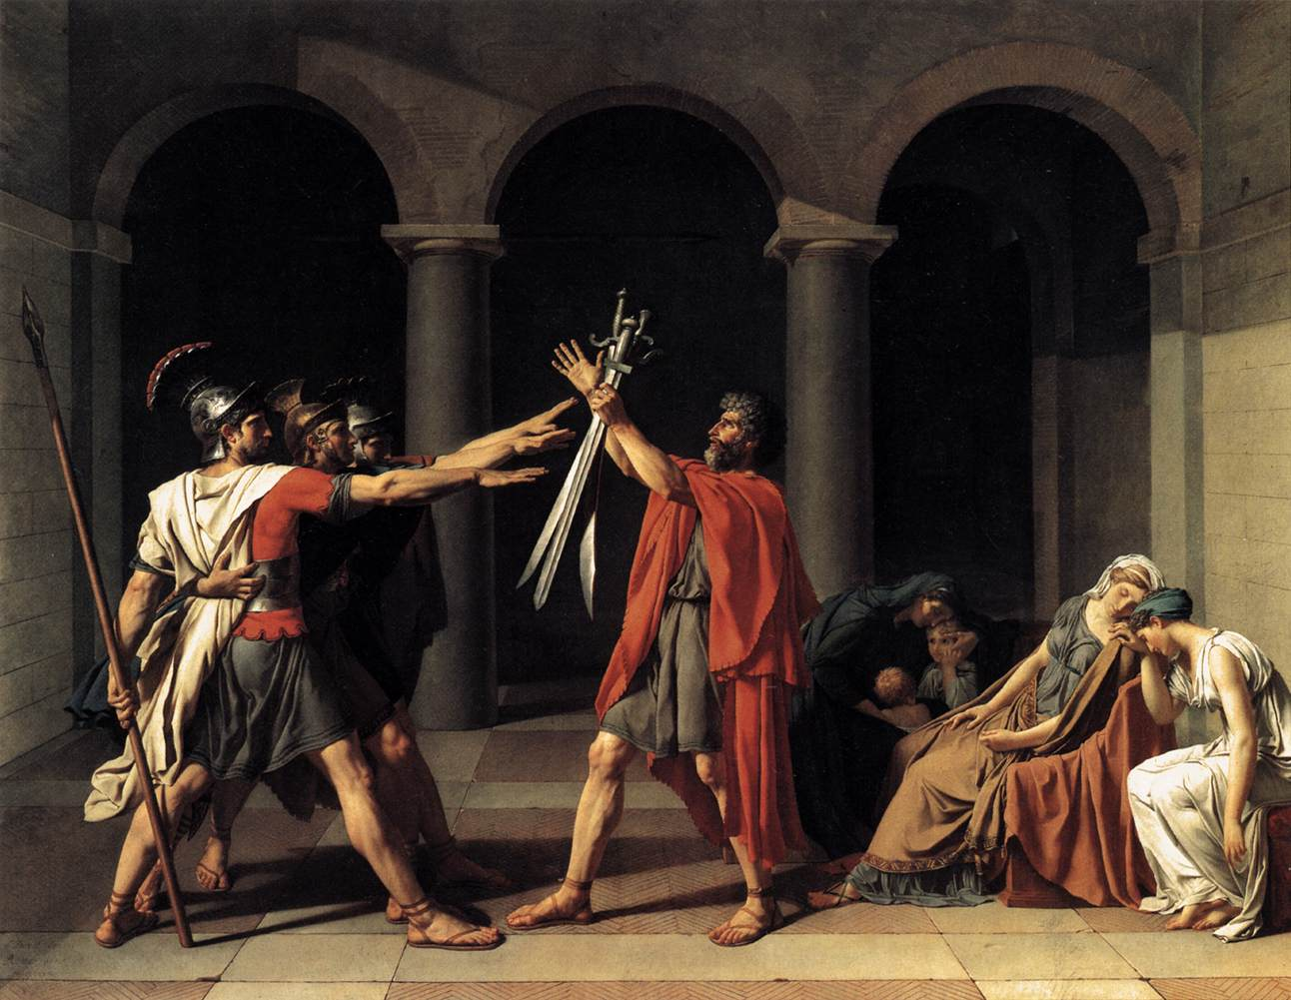
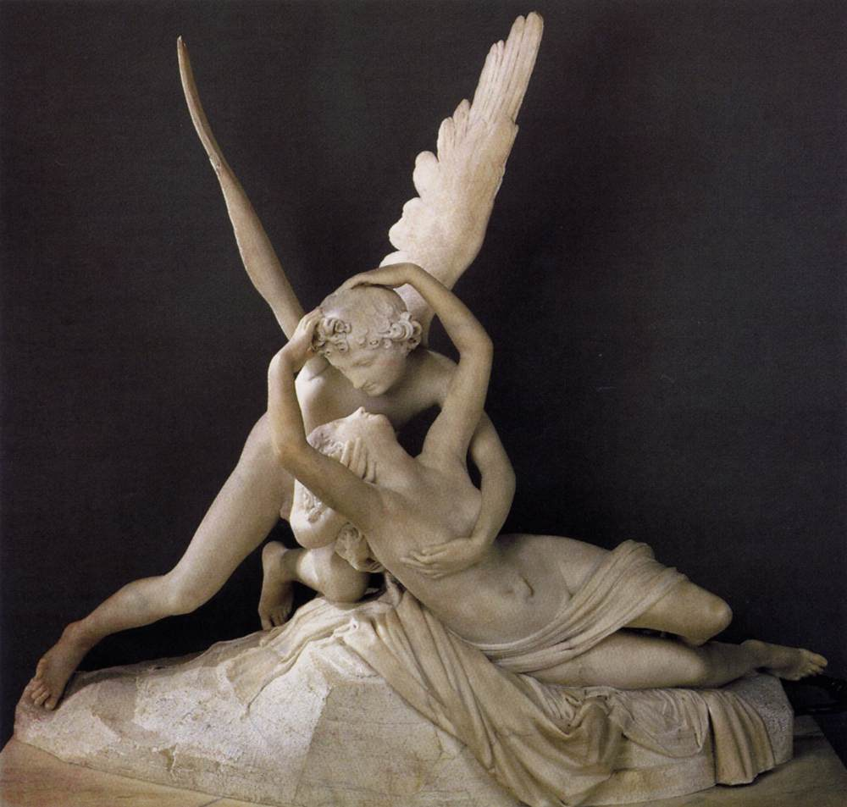
Počátky klasicismu
Anton Raphael Mengs, J. J. Winckelmann, po 1755
Jacques Louis David, Přísaha Horatiů, 1784-85
Antonio Canova, Amor a Psyché,1786-93

Slide 3
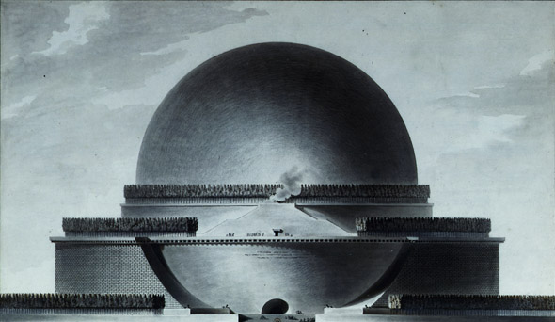
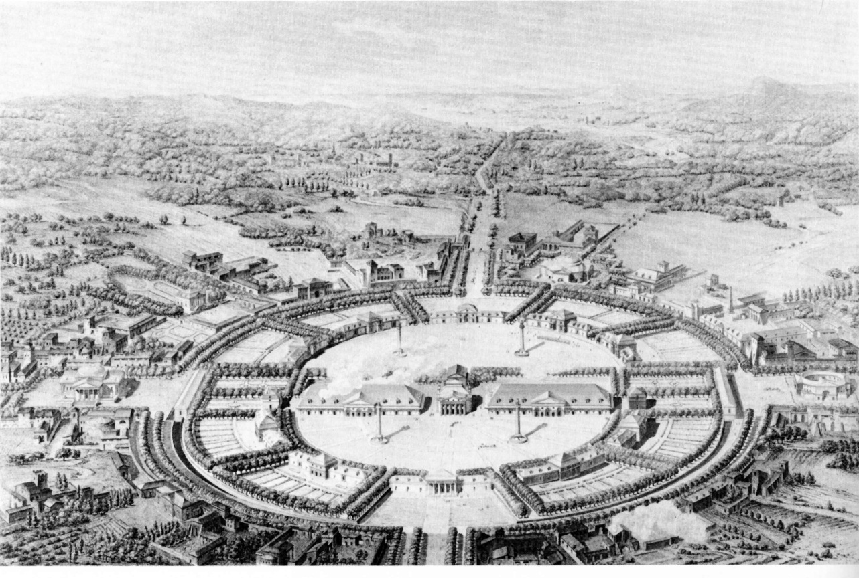
Ideální architektura v osvícenské Francii
Étienne-Louis Boullée, kenotaf pro Isaaca Newtona, 1784
Claude Nicolas Ledoux, návrh města Chaux, cca 1775

Slide 4
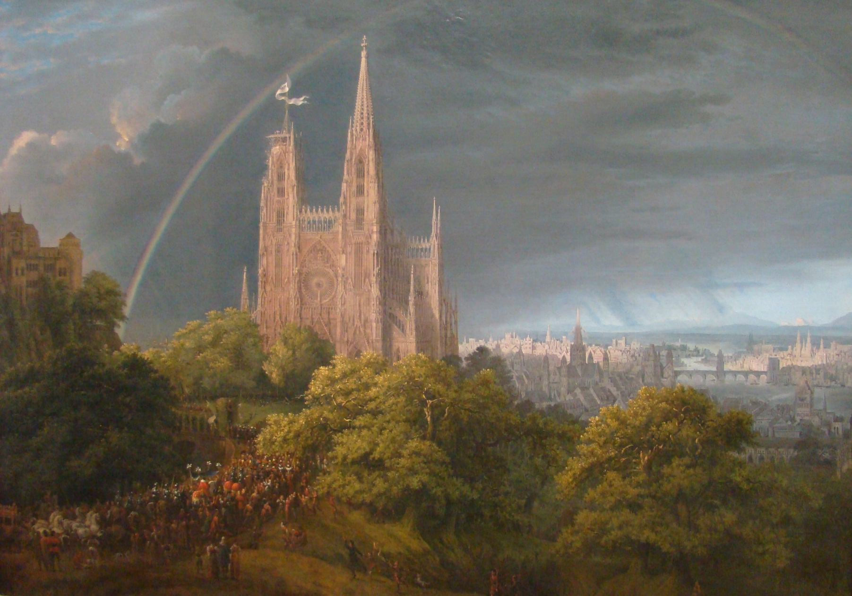
Středověký ideál
K. F. Schinkel, Gotická katedrála s císařským palácem, 1815

Slide 5
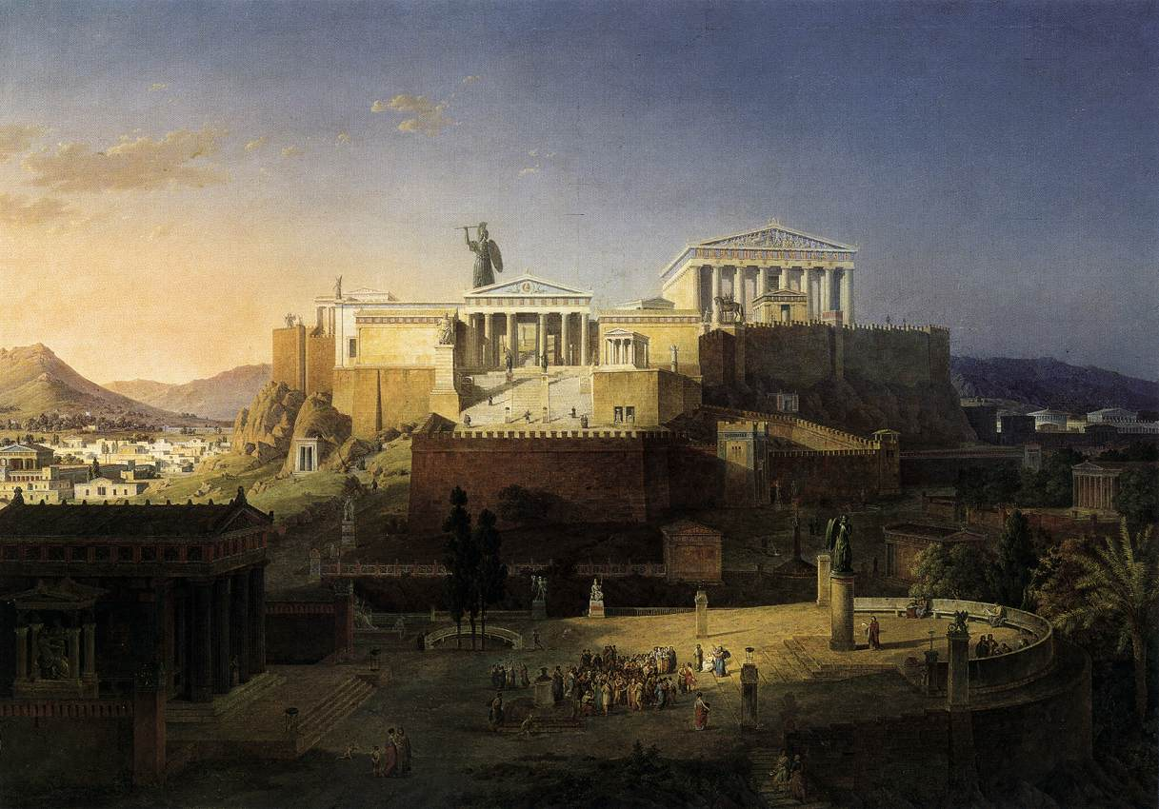
Klasický (řecký) ideál
Leo von Klenze, Athénská akropolis, 1846

Slide 6
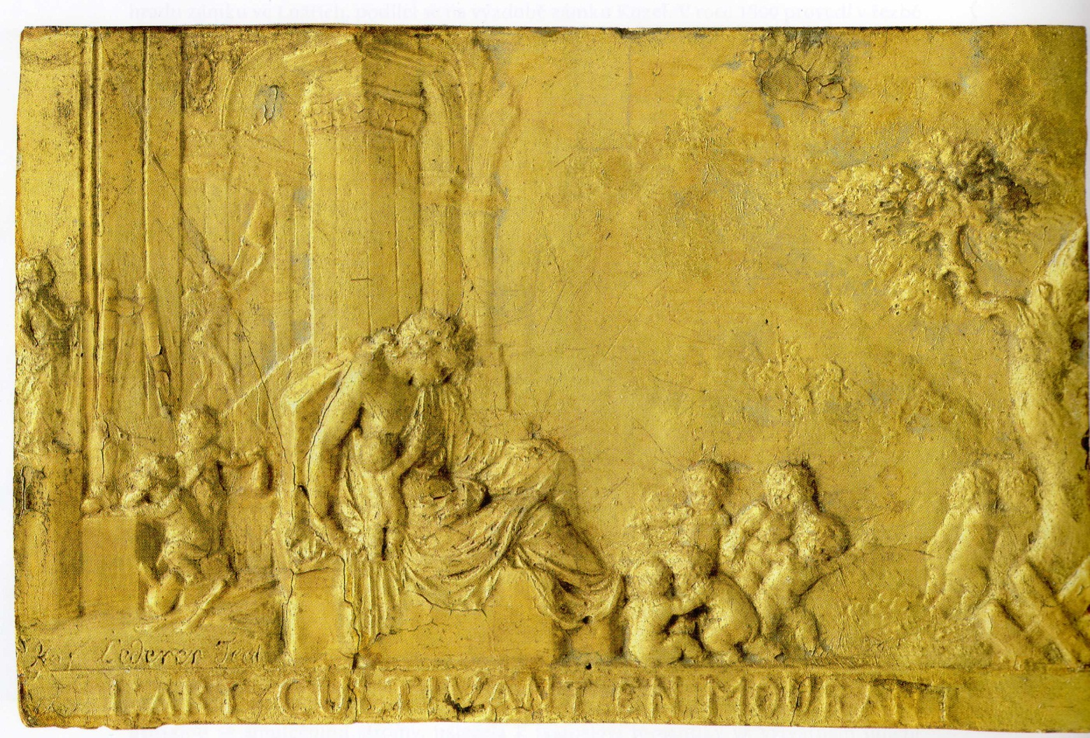
Konec barokního mecenátu
F. X. Lederer, Alegorie zániku krásných umění, 1789-1790

Slide 7
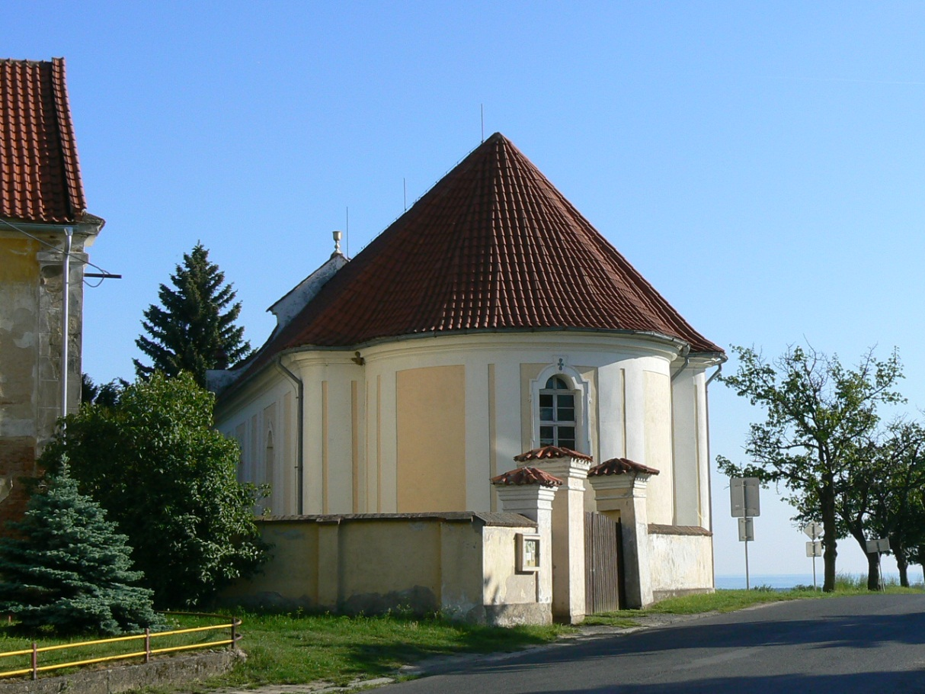
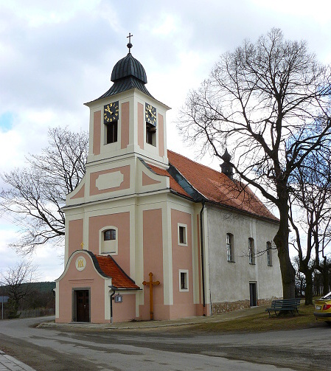
Jednoduché sakrální stavby josefinské doby
Vysoká (okr. Mělník), helvitská modlitebna, 1786
Pyšel (okr. Třebíč), farní kostel sv. Barbory, 1788
Pozn.: Utváření této architektury je založeno na redukci pozdně barokních forem. Toleranční patent z r. 1781 připustil pouze stavby nekatolických modliteben bez věží a zvonů, které se hlavním průčelím neobracely do ulice. Úplné zrovnoprávnění přinesl až Protestanstký patent r. 1861.

Slide 8
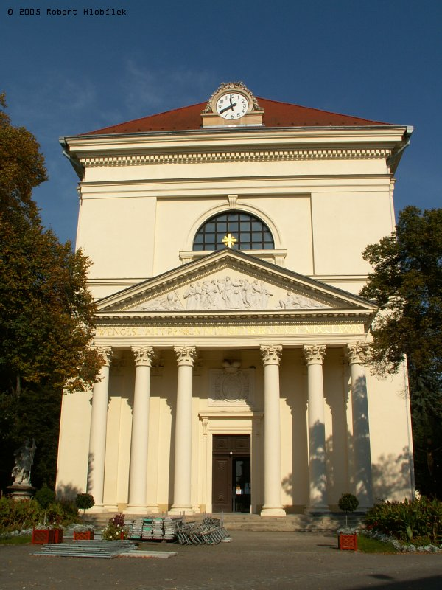
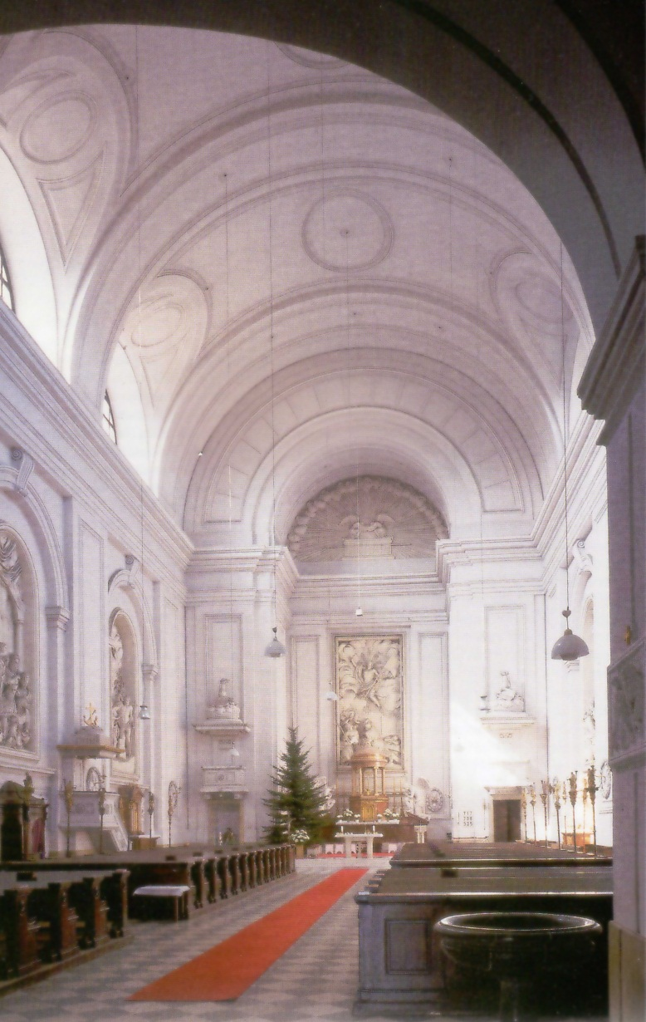
Klasicistní chrám: Slavkov u Brna, kostel Vzkříšení Páně
1786-1789, arch. Johann Ferdinand Hetzendorf von Hohenberg

Slide 9
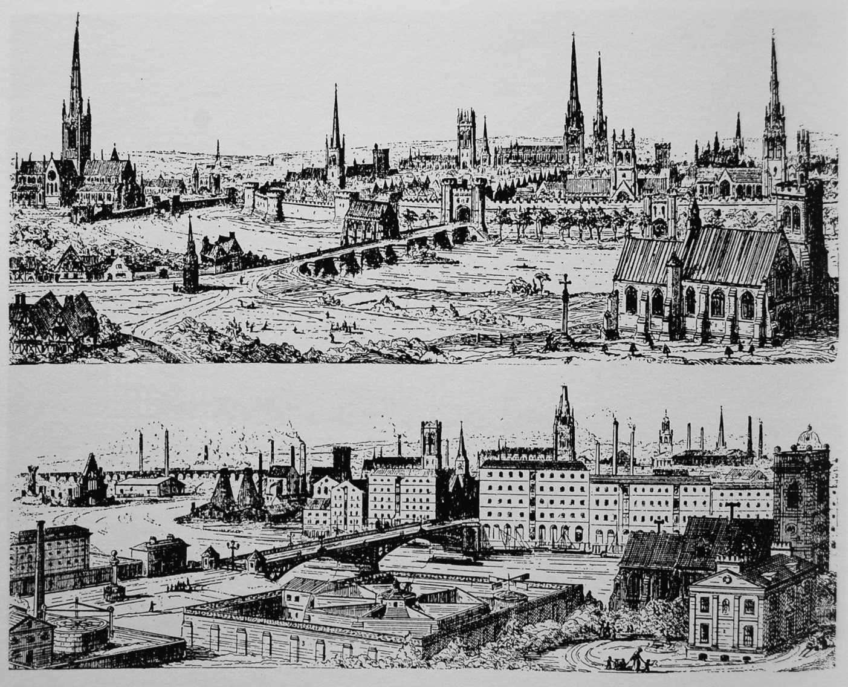
Problém živelného růstu měst bez urbanistického plánu
Augustus Welby Northmore Pugin, Kontrasty
Katolické město z roku 1440 / Stejné město roku 1840

Slide 10
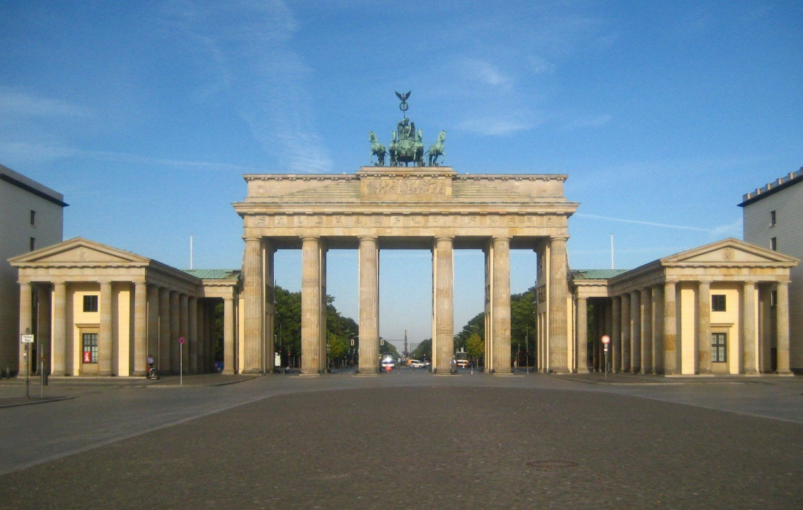
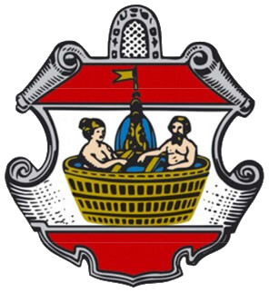
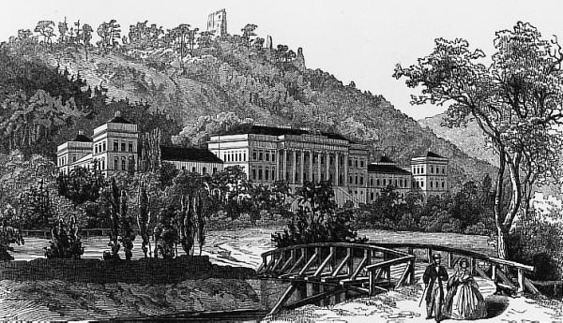
Středoevropská klasicistní města
Berlín (foto: Braniborská brána)
Mnichov
Lázeňská města: Baden u Vídně (foto: zámek Weil-burg pod zříceninou hradu Rauheneck), Františkovy Lázně

Slide 11
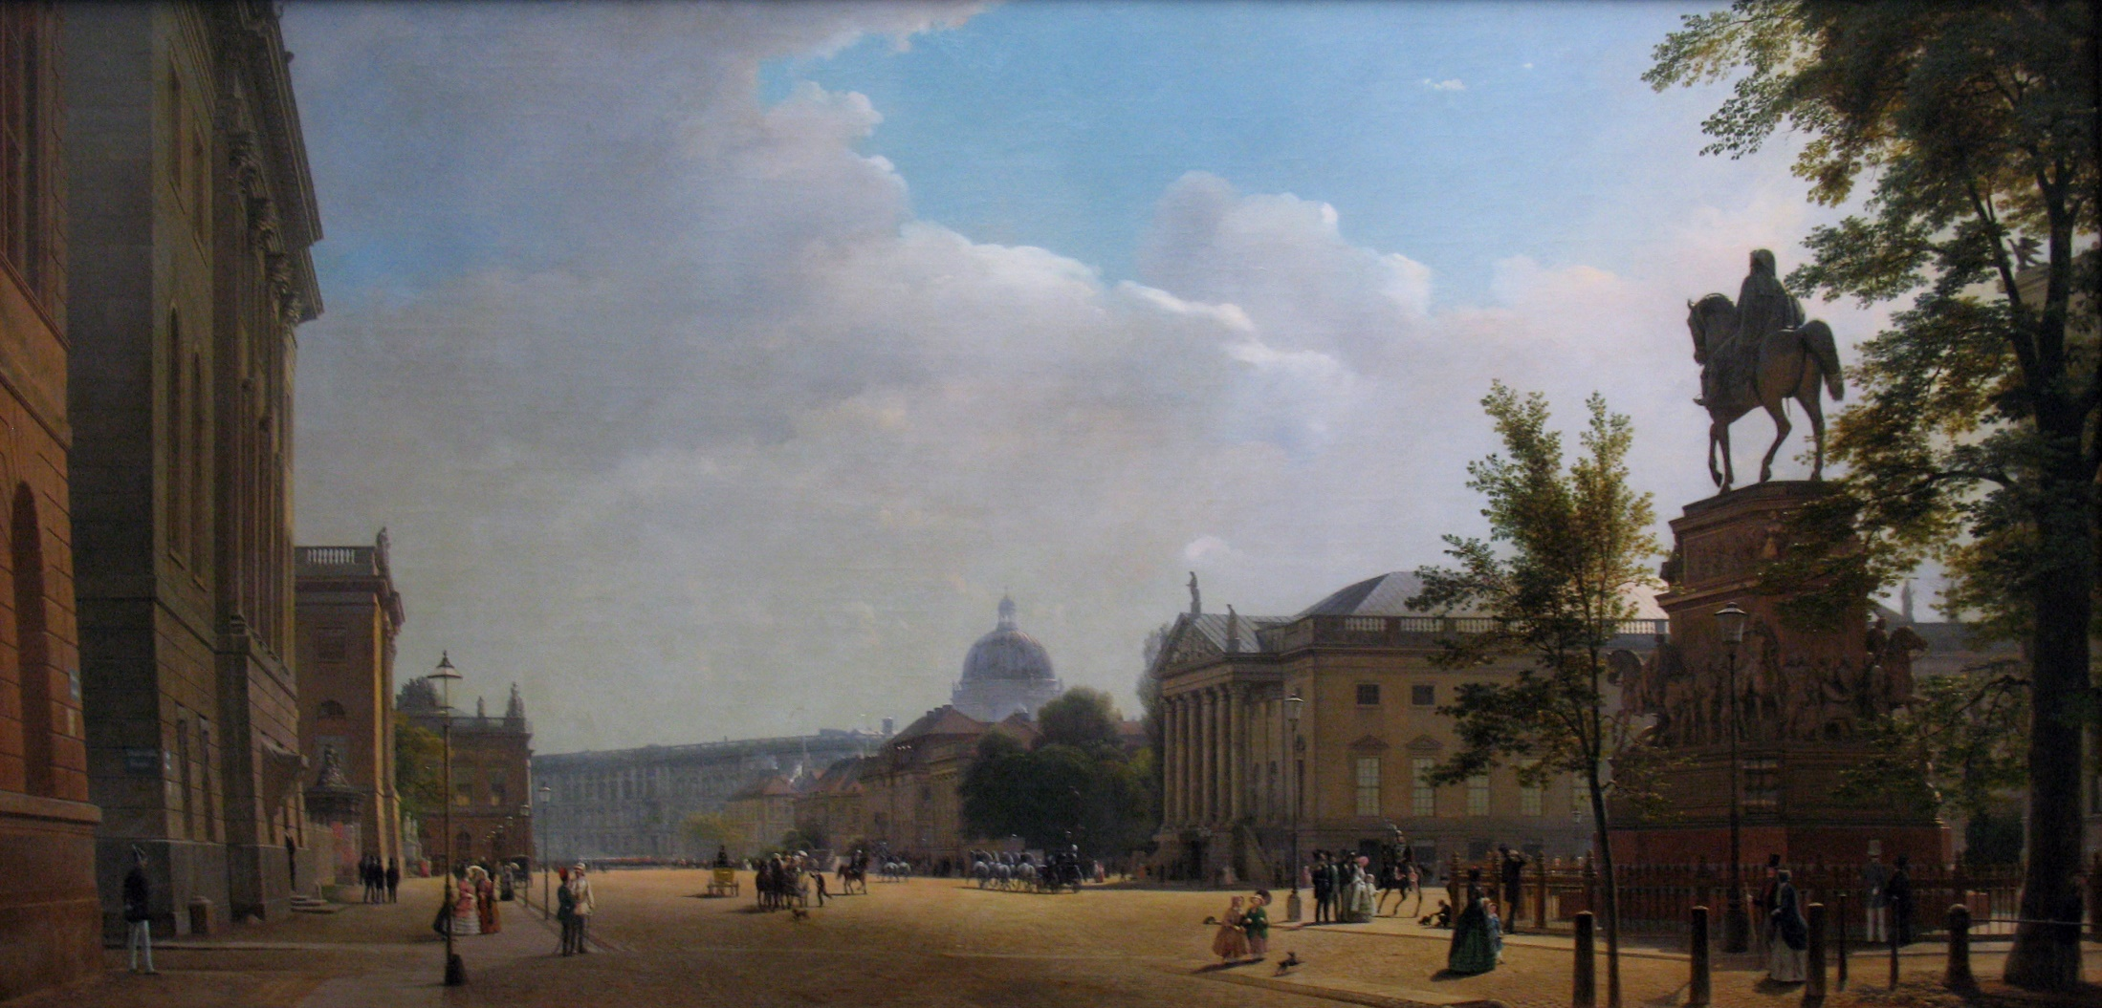
Berlín, ulice Unter den Linden, 1856, obraz Eduarda Gaertnera

Slide 12
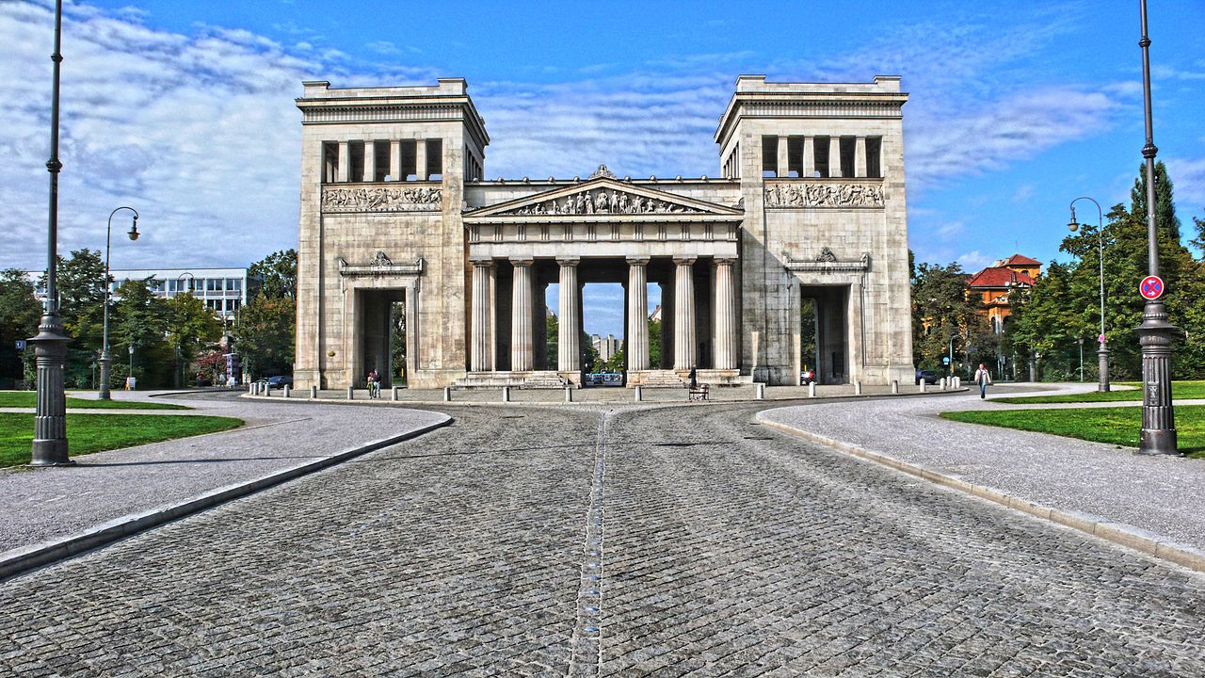
Mnichov, Propylaje, 1854-62, arch. Leo von Klenze

Slide 13
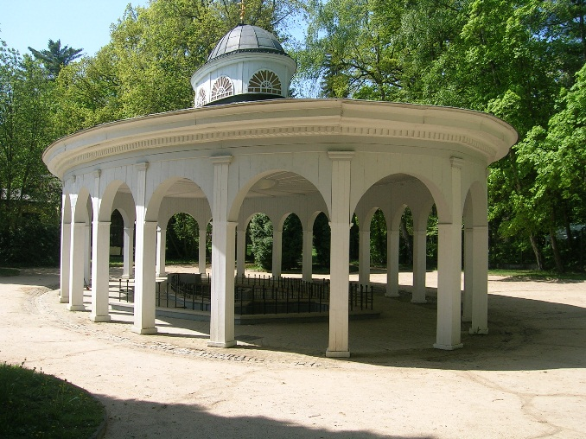
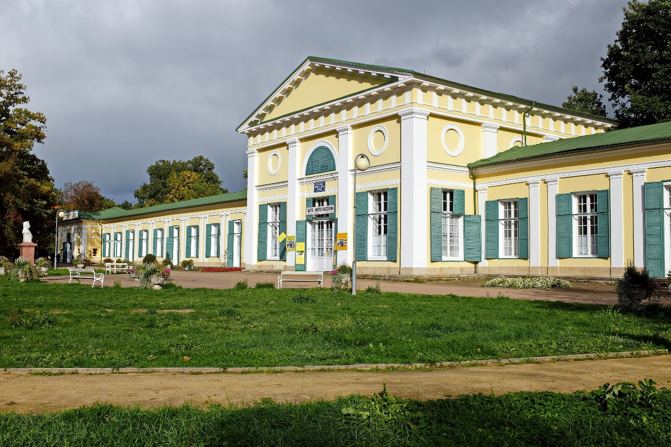
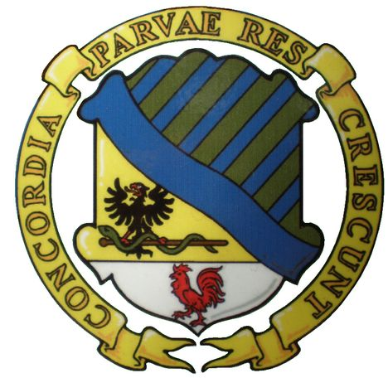
Františkovy Lázně
Pavilon Luisina pramene, 1826-27, arch. Wenzel Stöhr
Kolonáda Solného a lučního pramene, 1839-43

Slide 14
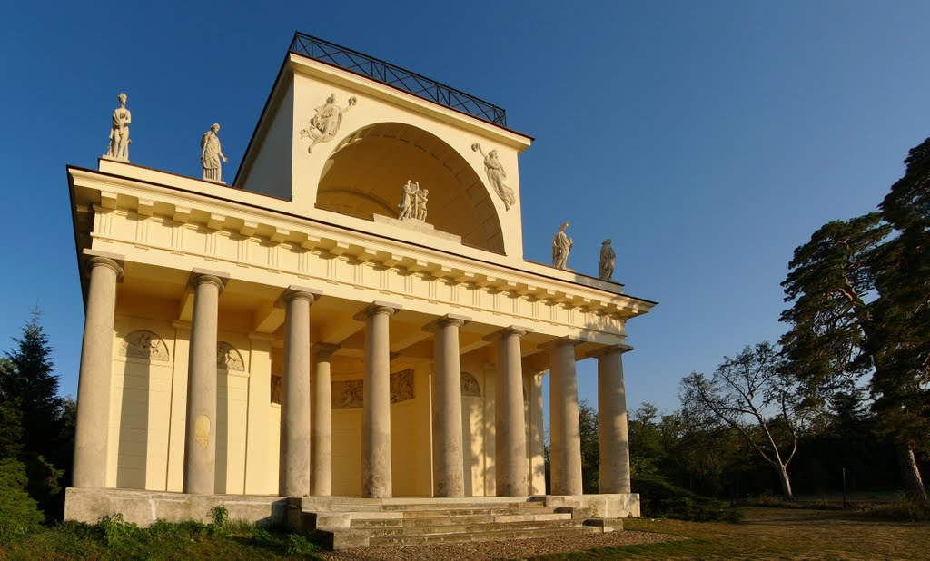
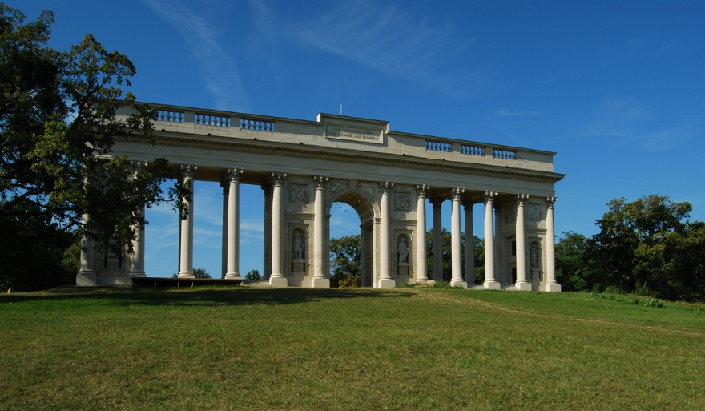
Lednicko-valtický areál
Apollonův chrám, 1817-19, arch. Josef Kornhäusel, dokončení J. F. Engel
Kolonáda na Rajstně, 1817-23, arch. Josef Hardtmuth, provedení Josef Kornhäusel

Slide 15
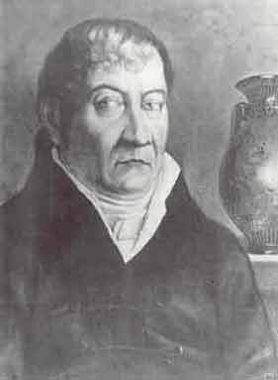
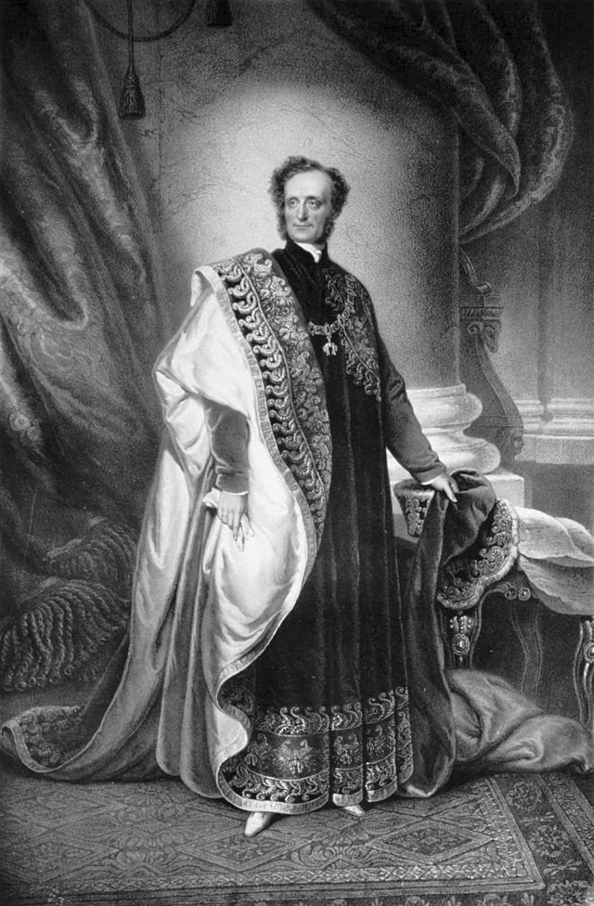
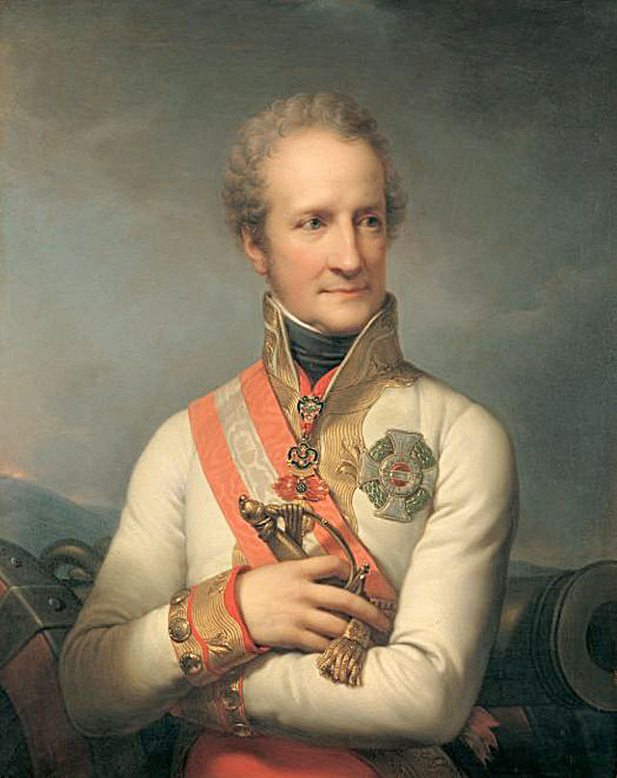
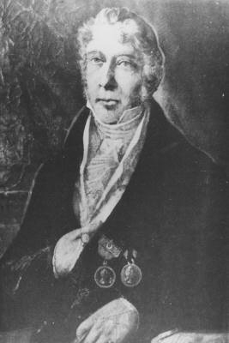
Architekti knížat Aloise I. (1759/1781-1805) a Jana I. Josefa (1760/1805-06, 1814-36)
Josef Hardmuth (1758-1816)
Josef Kornhäusel (1782-1860)
Joseph Franz Engel (1776-1827)

Slide 16
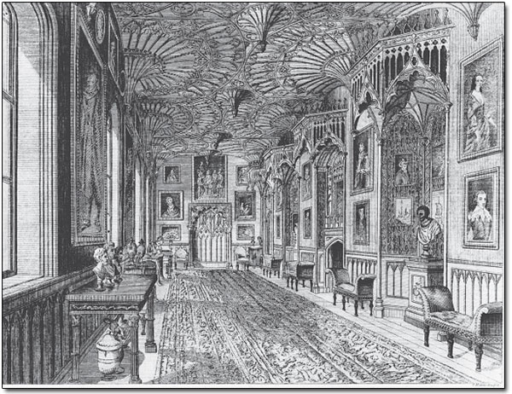
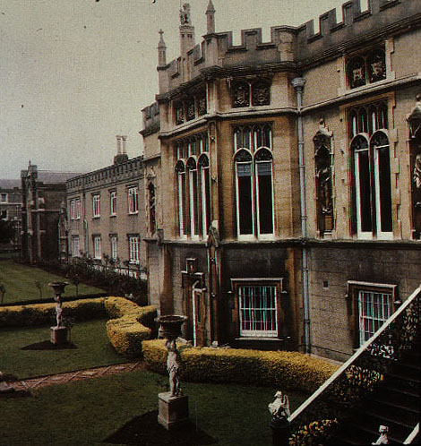
První stavba novogotiky
Horace Walpole
/autor gotického románu „Otrantský zámek“/
Strawbery Hill, Twickenham, 1749-1777

Slide 17
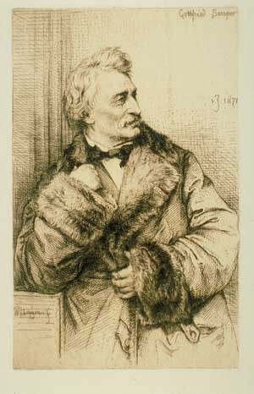
Historicismus v architektuře
- teoretické koncepty
Heinrich Hübsch, In welchem Stil sollen wir bauen, 1828 (V jakém stylu máme stavět)
Gottfried Semper, Die vier Elemente der Baukunst. Ein Beitrag zur vergleichenden Baukunde, 1851 (Čtyři elementy stavitelství. Příspěvek k srovnávací stavební vědě)
Týž, Der Stil in den technischen und tektonischen Künste oder Praktische Aesthetik, 1861-1863 (Styl v technických a tektonických uměních neboli Praktická estetika)

Slide 18
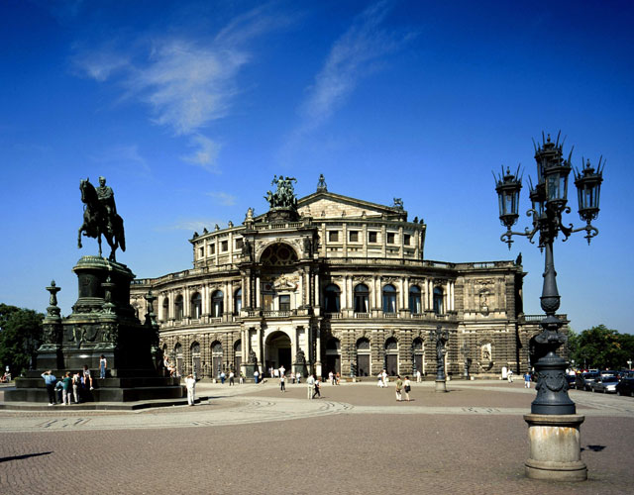
Gottfried Semper, Opera v Drážďanech, od 1838

Slide 19
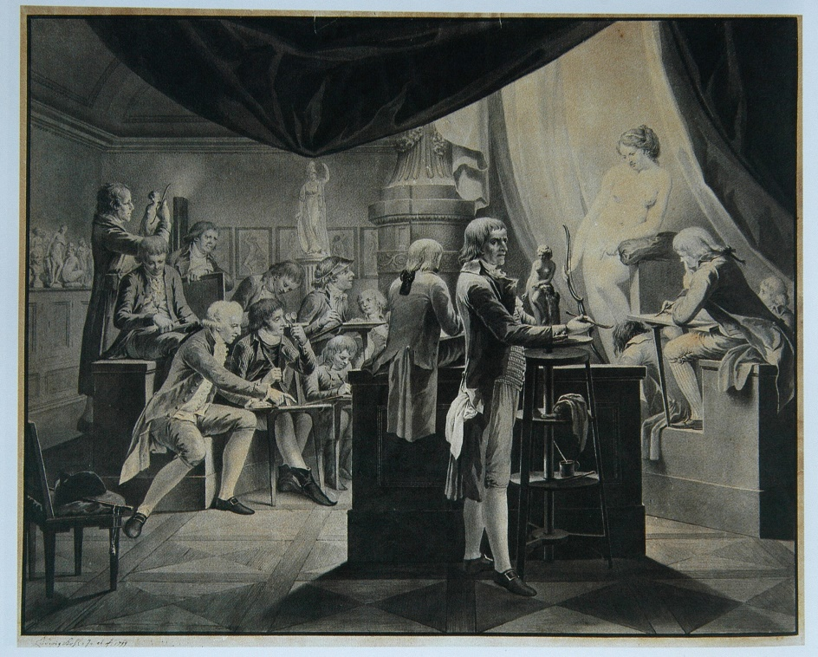
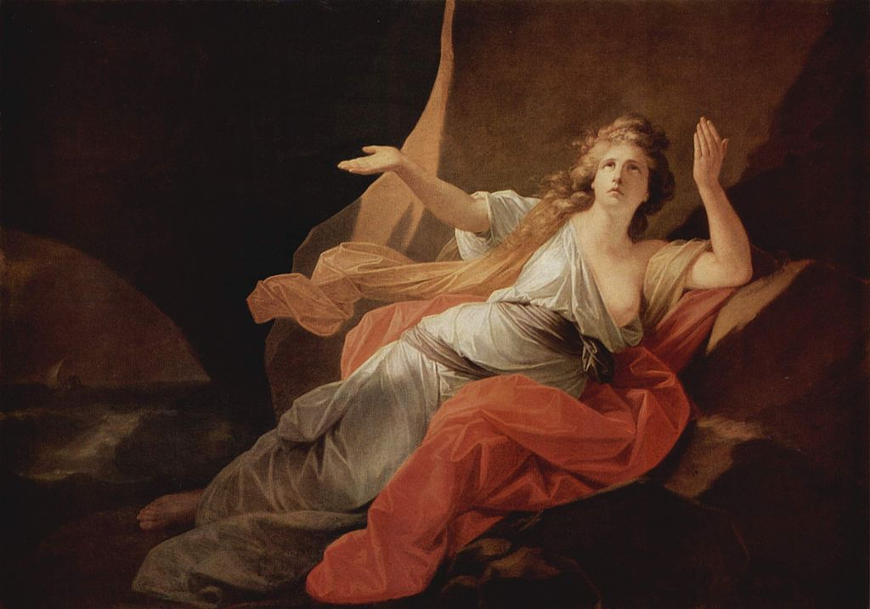
Akademie umění
Počátky v 16. stol. ve Florencii
Ve střední Evropě první Vídeň, zal. 1692
Mnichovská Akademie, od 1808
Pražská Akademie, od 1799
Další města: Düsseldorf, Drážďany, Berlín…
Ludvík Kohl, Ateliér akademie, 1799
Heinrich Friedrich Füger, Smrt Dídó, 1792

Slide 20
Nazaréni
1809 šest studentů vídeňské akademie založilo Spolek sv. Lukáše, k nim se postupně přidali další přívrženci, část z nich zůstala ve Vídni a někteří odešli do Říma, kde se usadili ve františkánském klášteře S. Isidoro
název se odvozuje podle vlasů „alla Nazzarena“ – stylizace do podoby Krista a jeho pokračovatelů
první výtvarná skupina v novodobých dějinách, jejím cílem byla obnova církevního umění a kolektivní způsob života a práce
vlivy: romantická literatura, staří mistři – Dürer, italští primitivové (Giotto, Pierro della Francesca), Raffael, klasicistní krajinomalba aj.
Po 1818 rozšíření stylu do Německa a Rakouska, hlavní díla vznikají ve 20.-50. letech 19. stol.

Slide 21
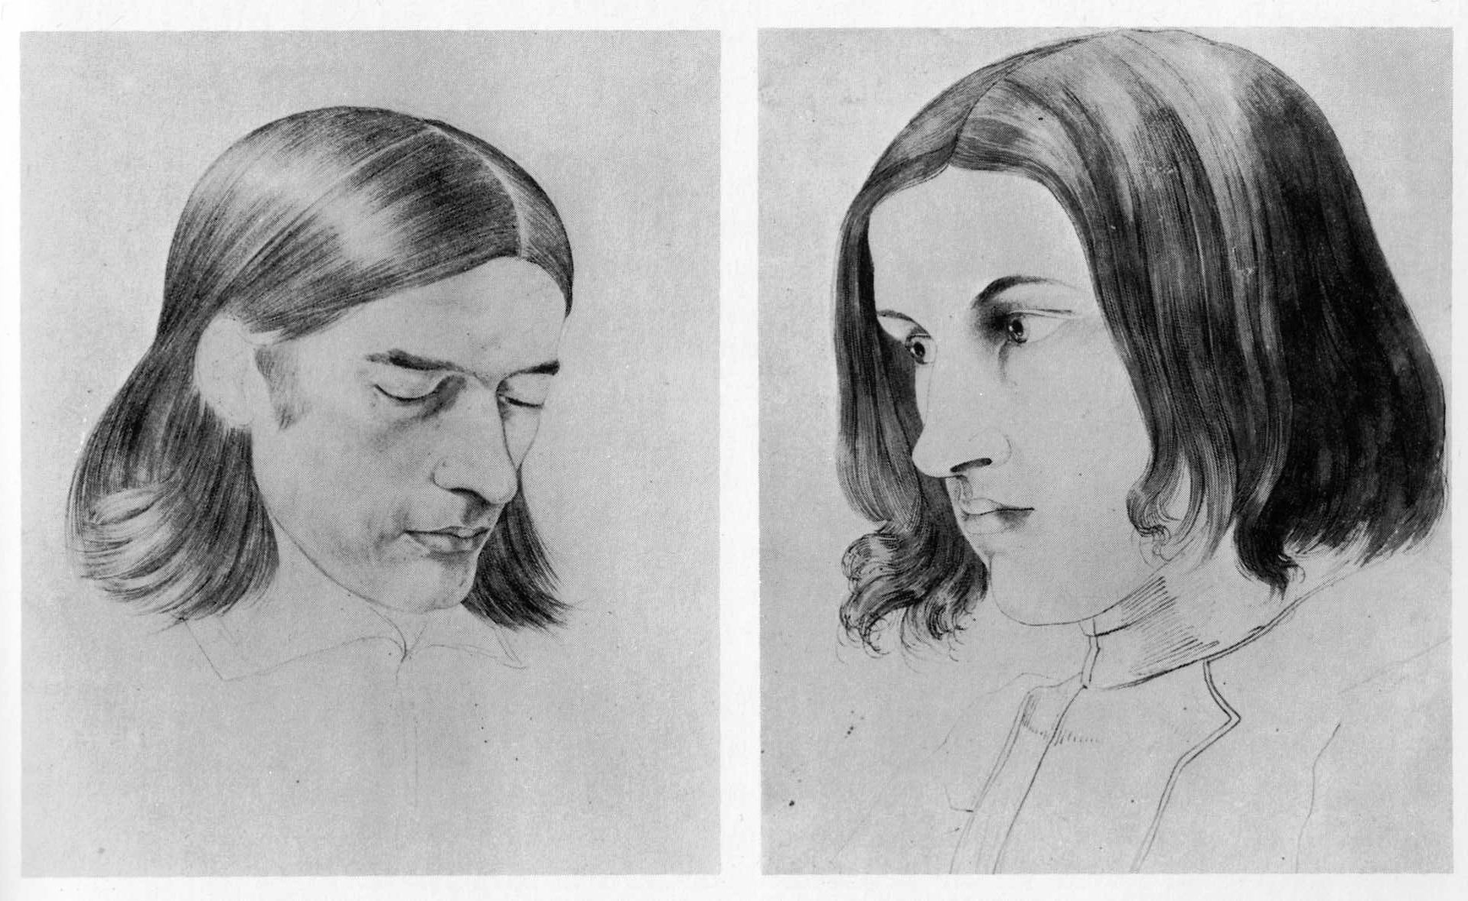
Carl Philipp Fohr, Podobizna Friedricha Overbecka, 1818 - Vlastní podobizna, 1816

Slide 22
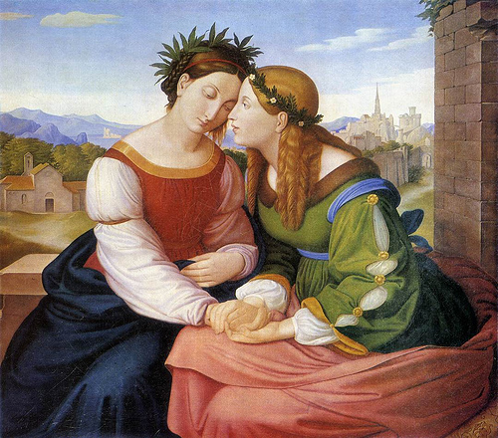
Friedrich Overbeck, Italia a Germania, 1811-1828

Slide 23
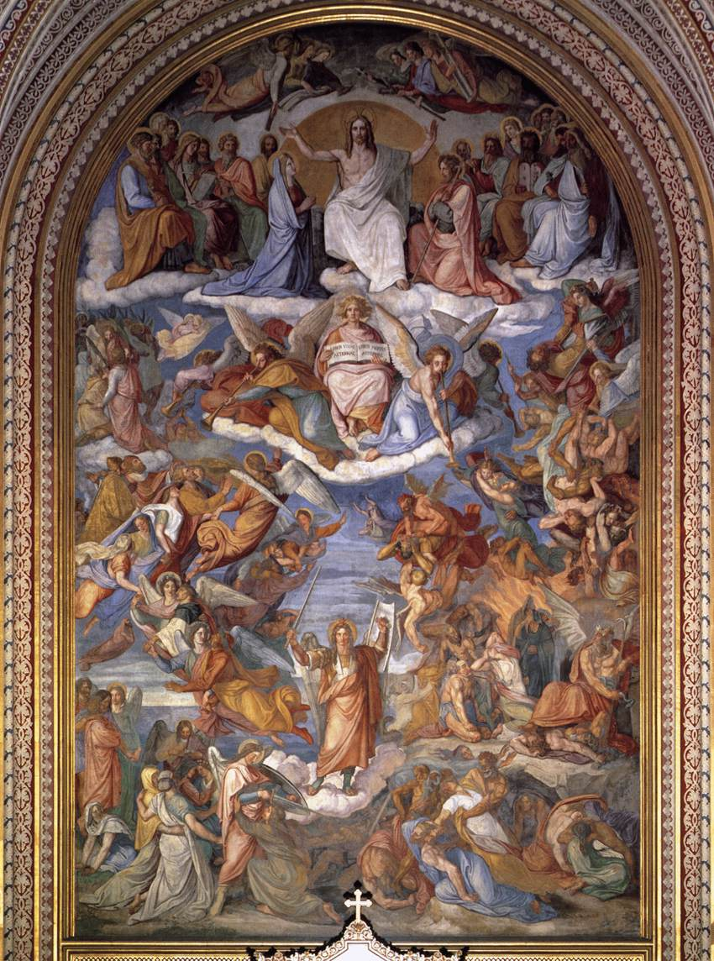
Peter Cornelius, Poslední soud
1836-1839
Mnichov, kostel sv. Ludvíka

Slide 24
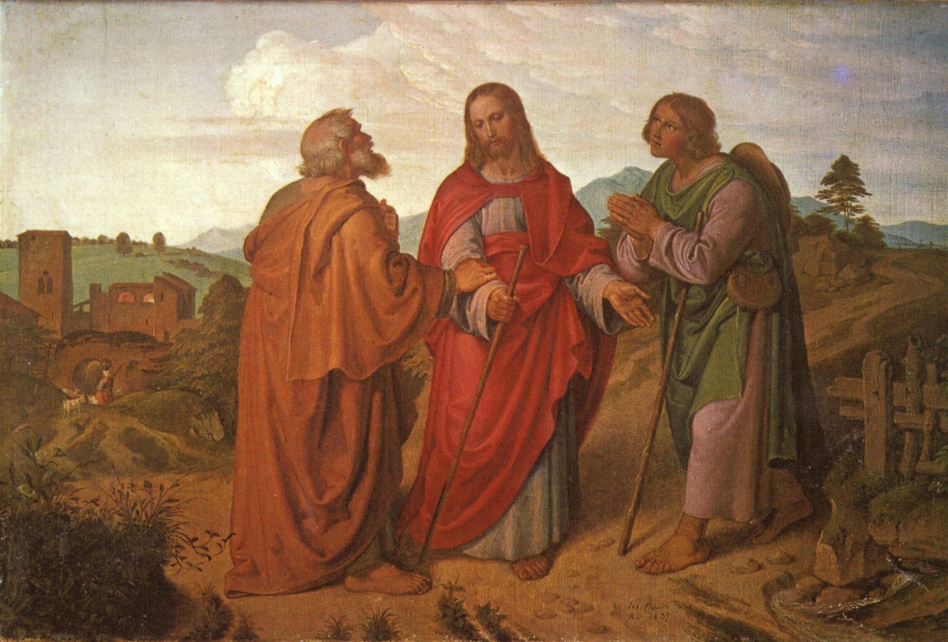
Joseph von Führich, Cesta do Emauz, 1837

Slide 25
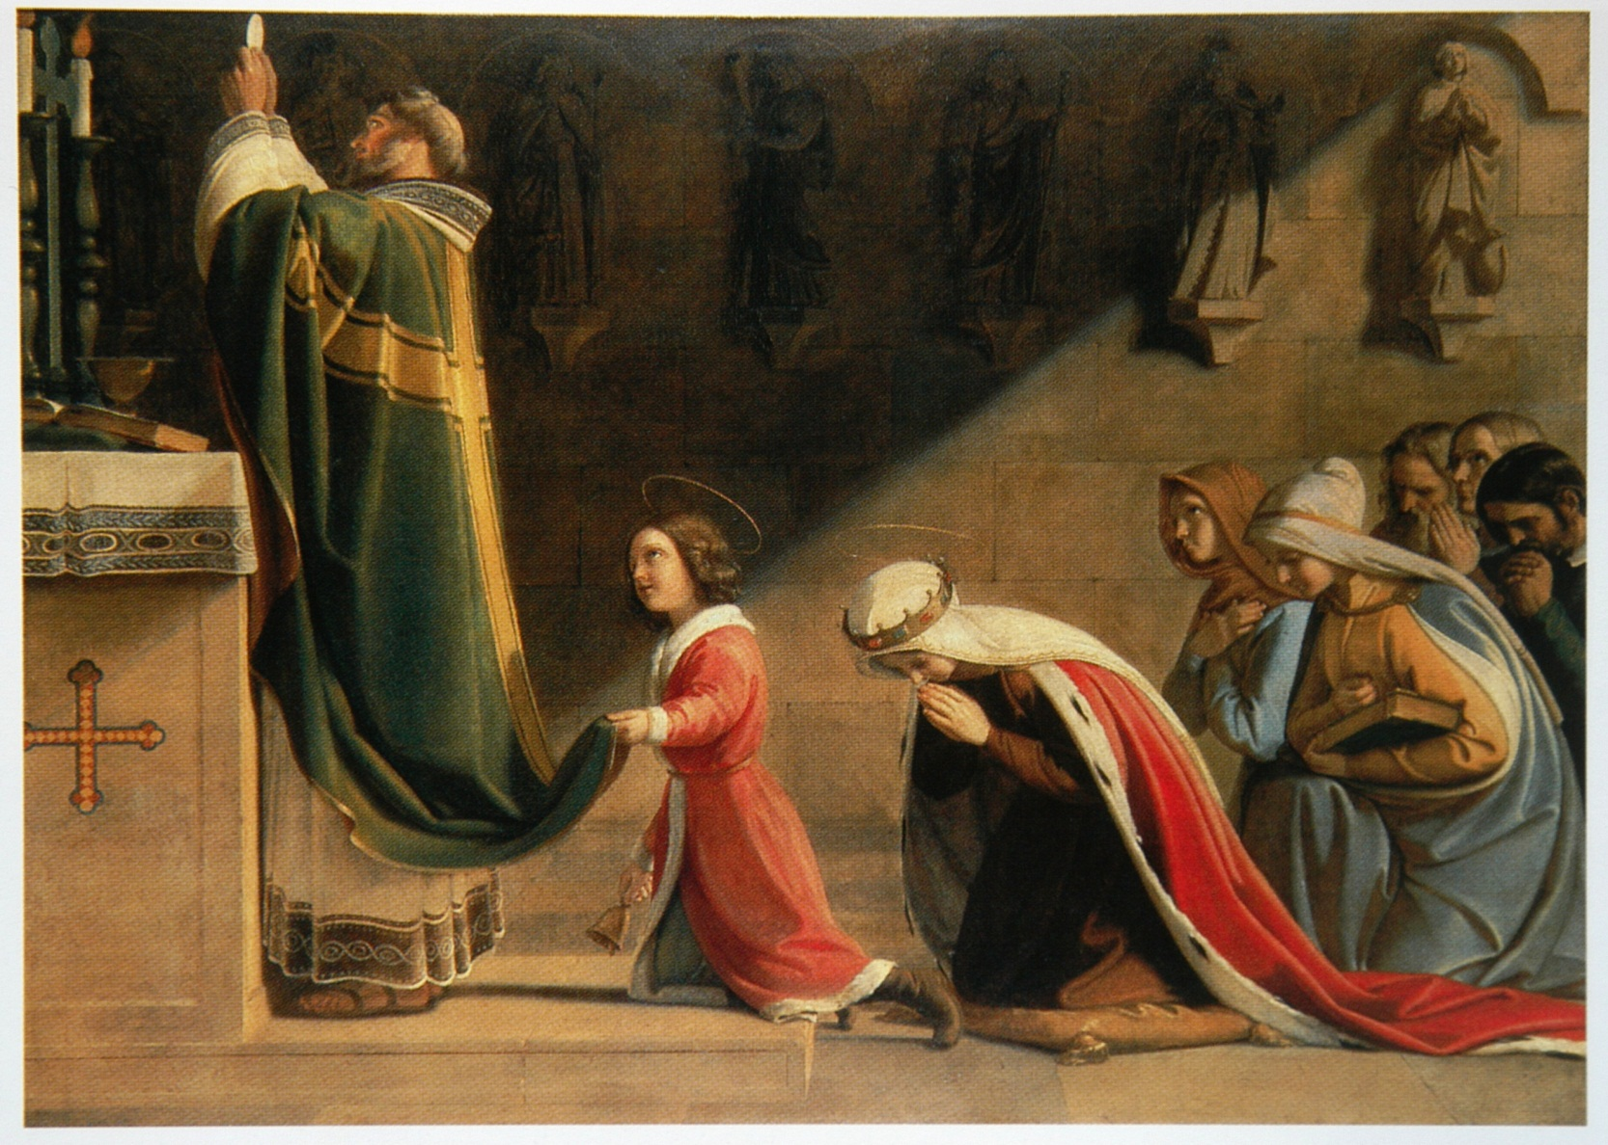
František Tkadlík, Sv. Václav a sv. Ludmila při mši, 1837

Slide 26
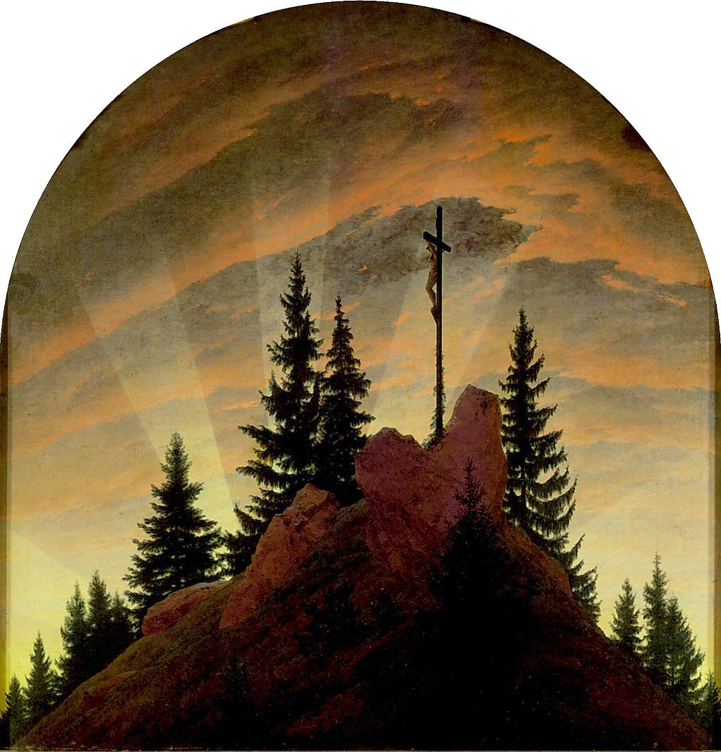
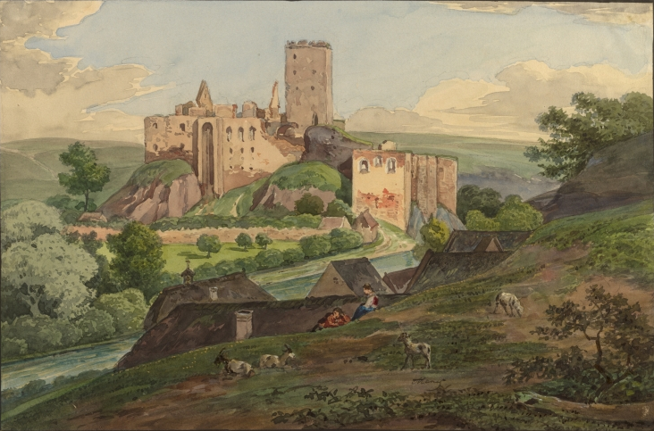
Romantické malířství
Caspar David Friedrich (1774-1840)
Kříž v horách (Děčínský oltář), 1807-08
Philipp Otto Runge (1777-1810)
Ráno, 1808 /obr.: další snímek/
Oba studovali na Královské akademii umění v Kodani, Runge také v Drážďanech.
Antonín Mánes (1784-1843)
Hrad Okoř, 1834

Slide 27
